Slide 1

가지마켓 - 화면설계서
팀명 : 가지가지 (지금 가지러 가지 ~)
팀원 : 임경식, 김은지, 나지은, 박성호, 심유경, 이안형

Slide 2

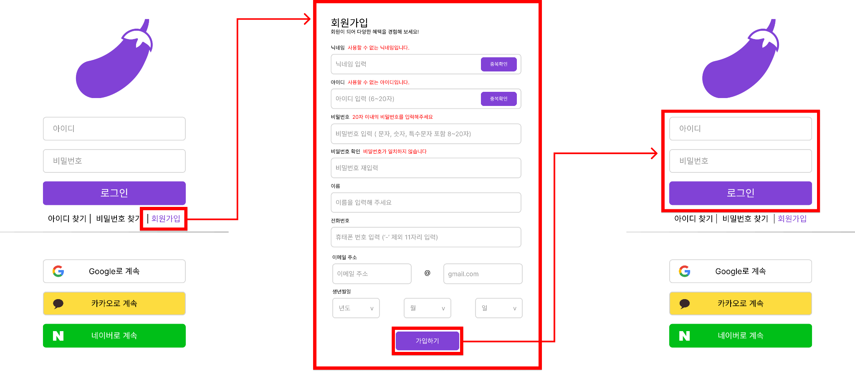
가지마켓
화면 설계 : 회원가입, 로그인

Slide 3
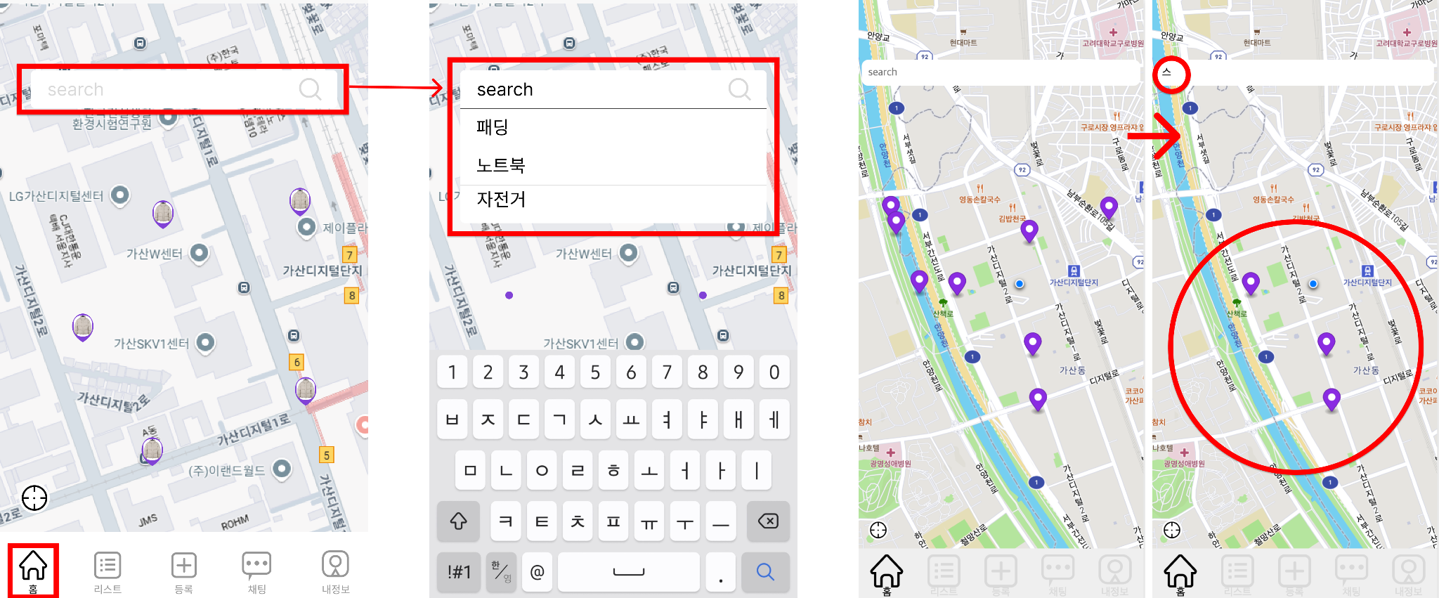
가지마켓
화면 설계 : 메인 화면_검색 기능

Slide 4
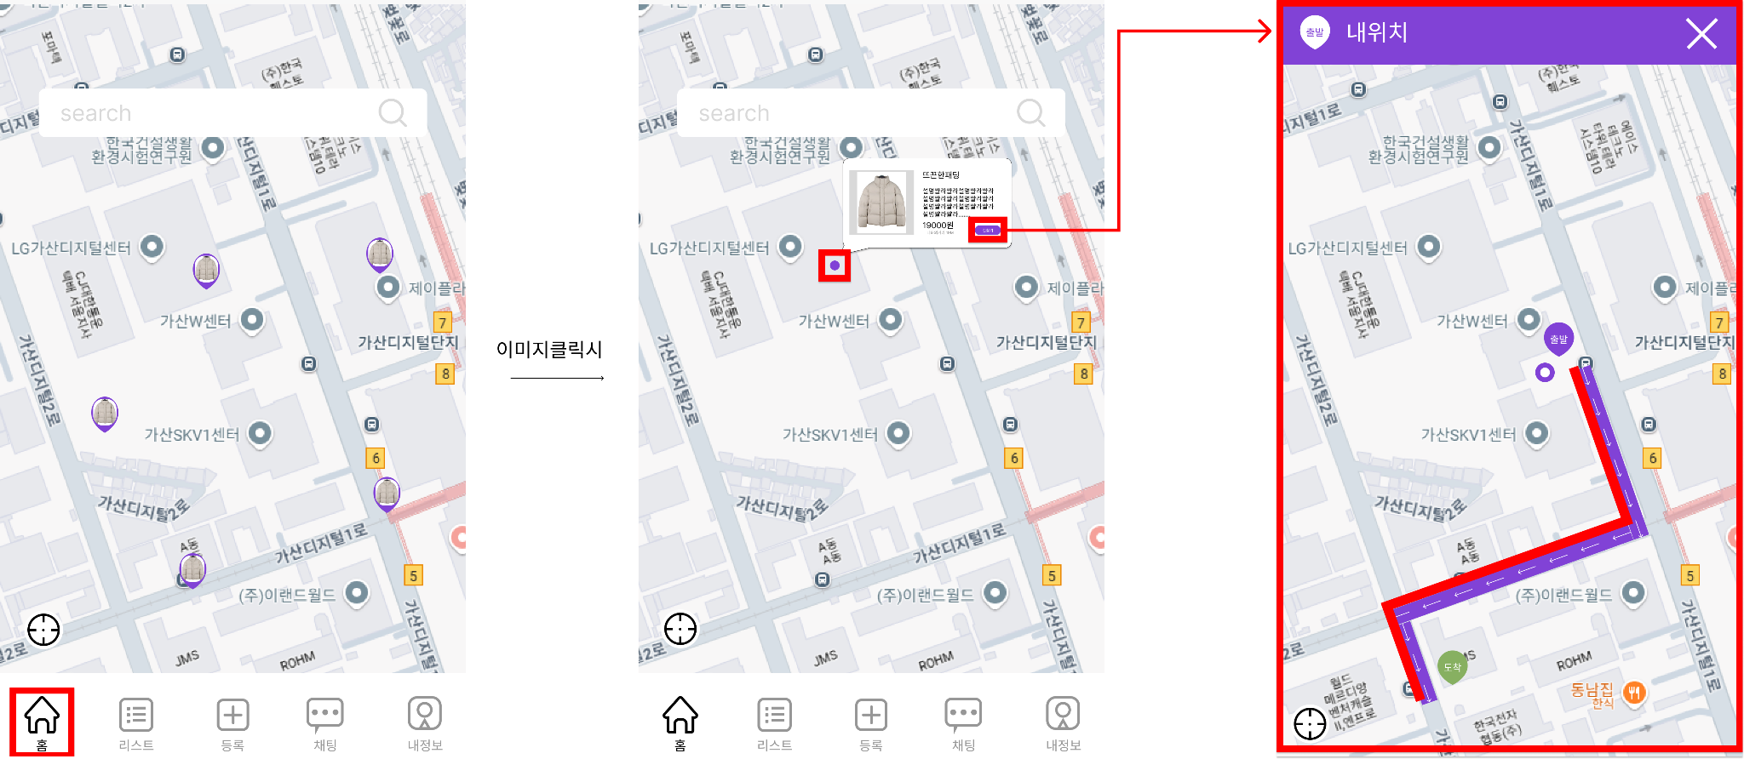
가지마켓
화면 설계 : 메인 화면_네비게이션

Slide 5
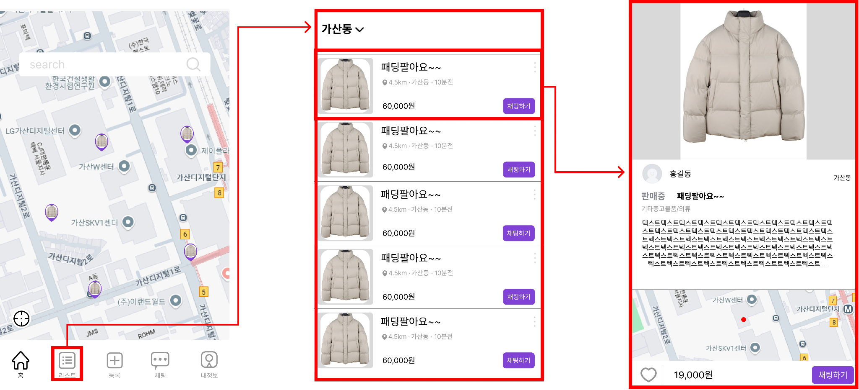
가지마켓
화면 설계 : 상품 목록, 상세페이지

Slide 6
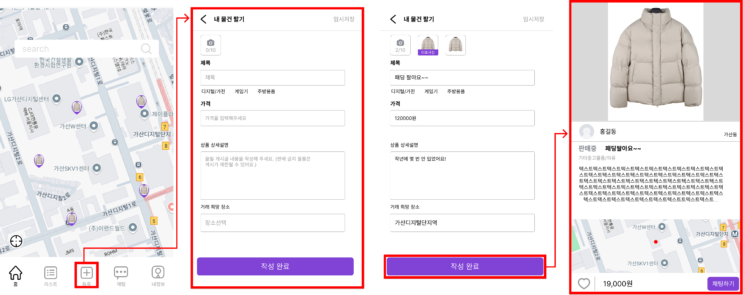
가지마켓
화면 설계 : 상품 등록, 상세 페이지

Slide 7
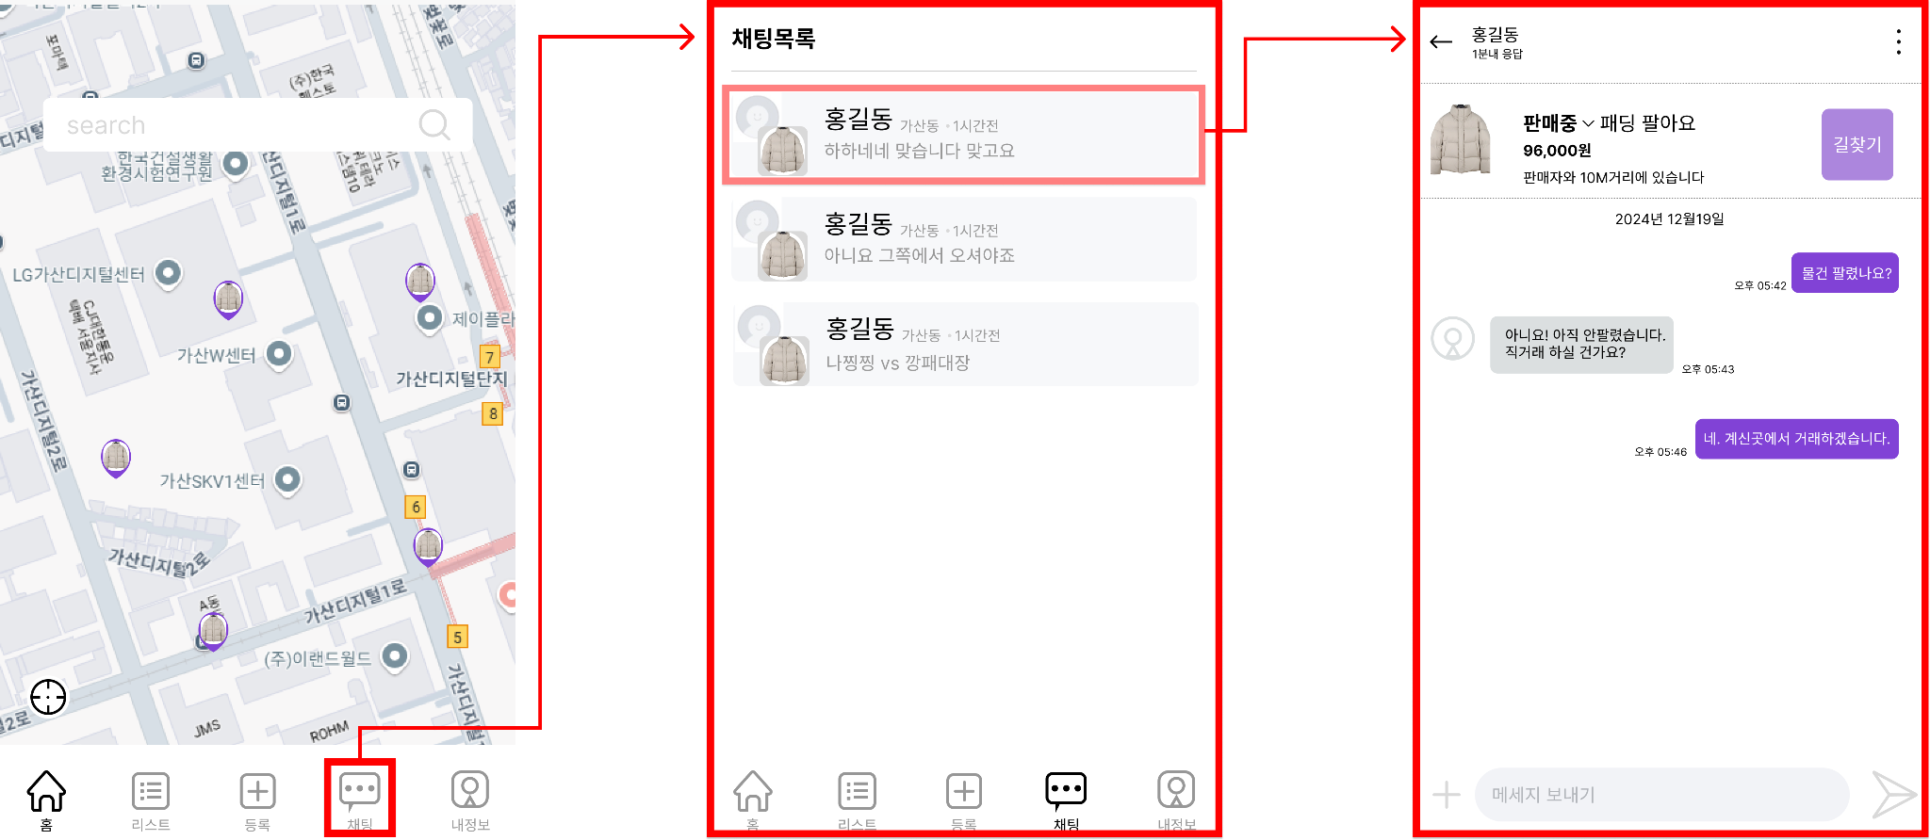
가지마켓
화면 설계 : 채팅

Slide 8
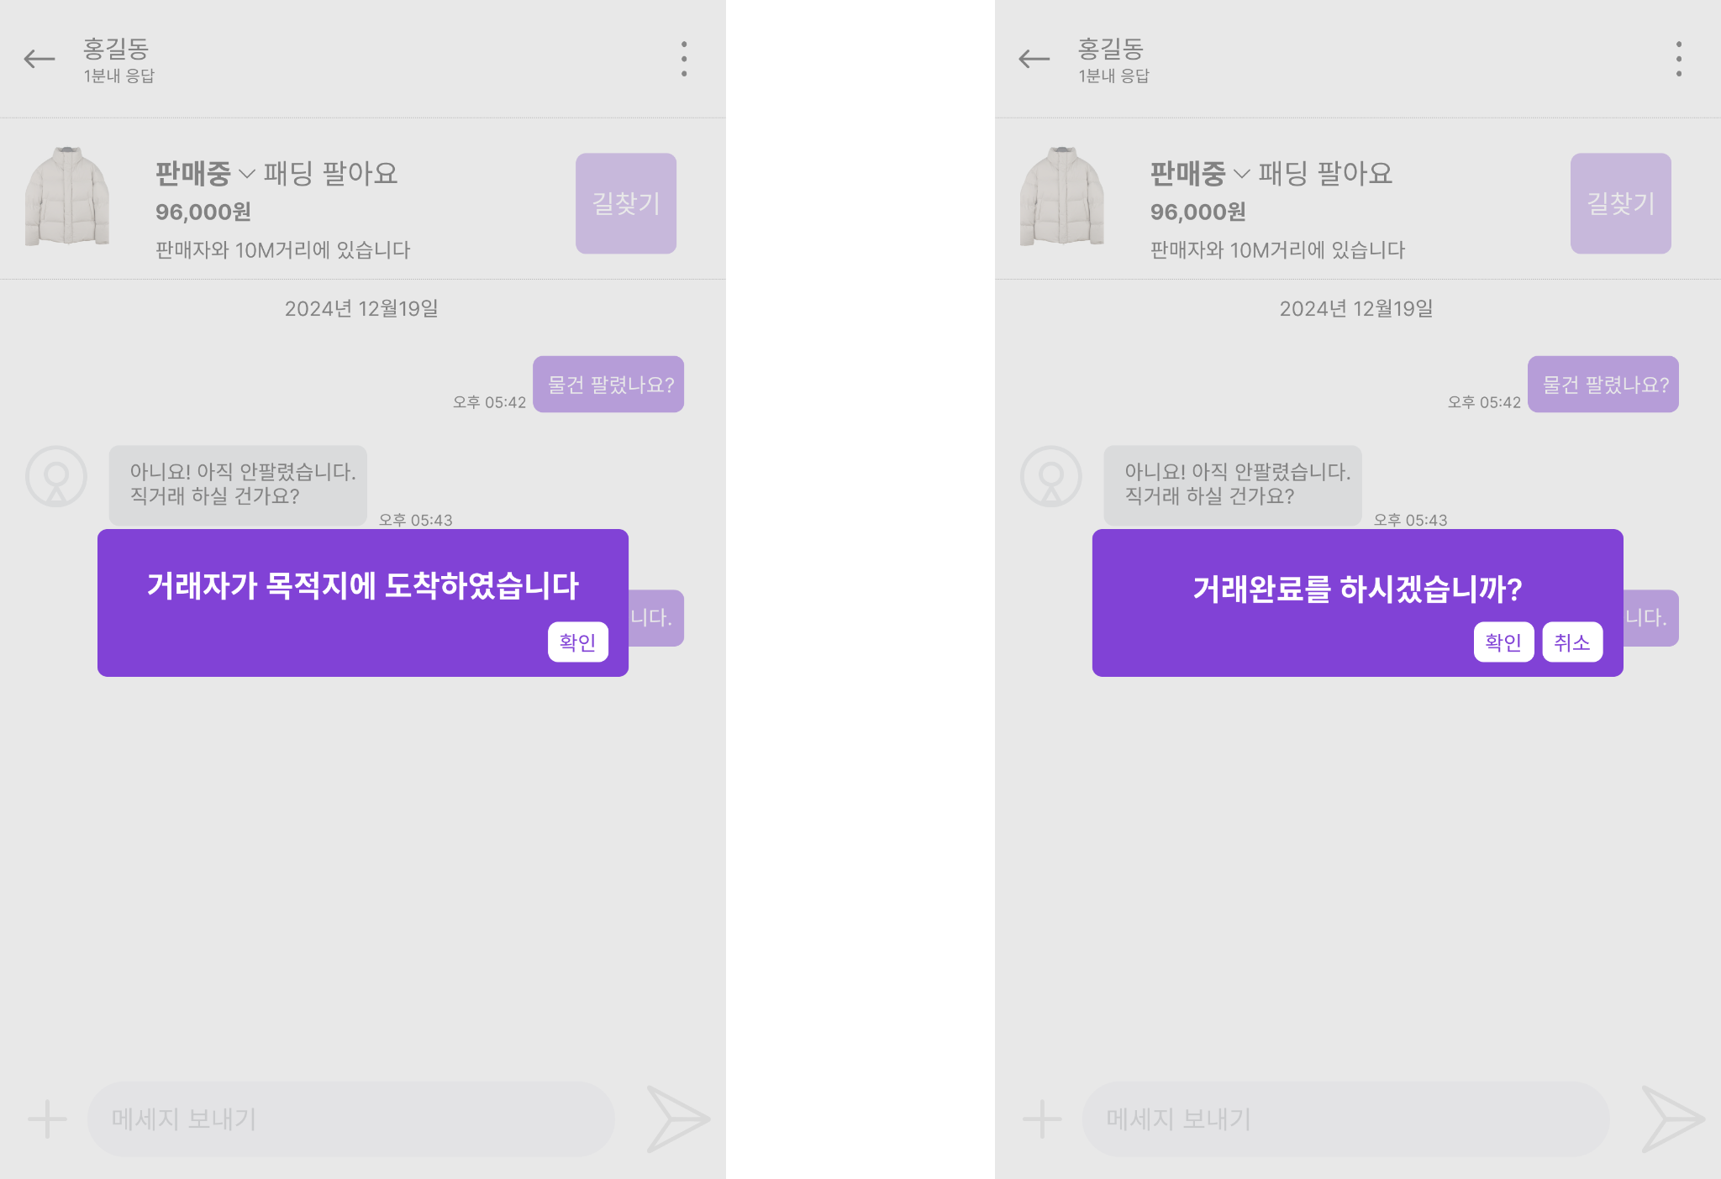
가지마켓
화면 설계 : 거래완료

Slide 9
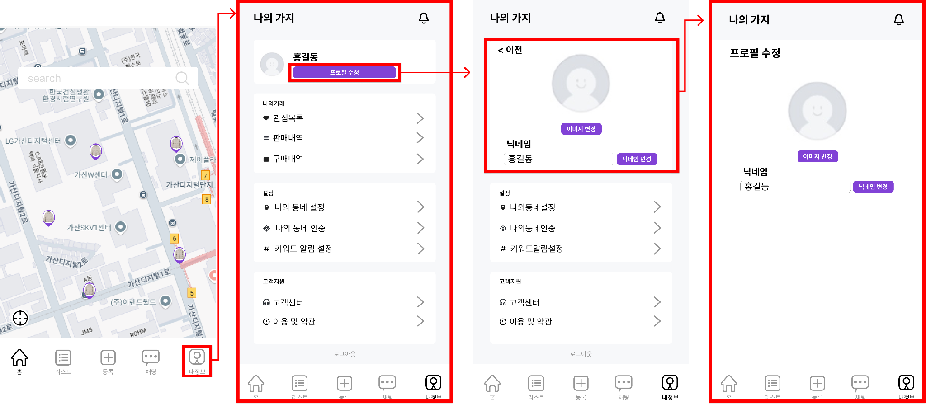
가지마켓
화면 설계 : 나의가지_프로필 수정

Slide 10
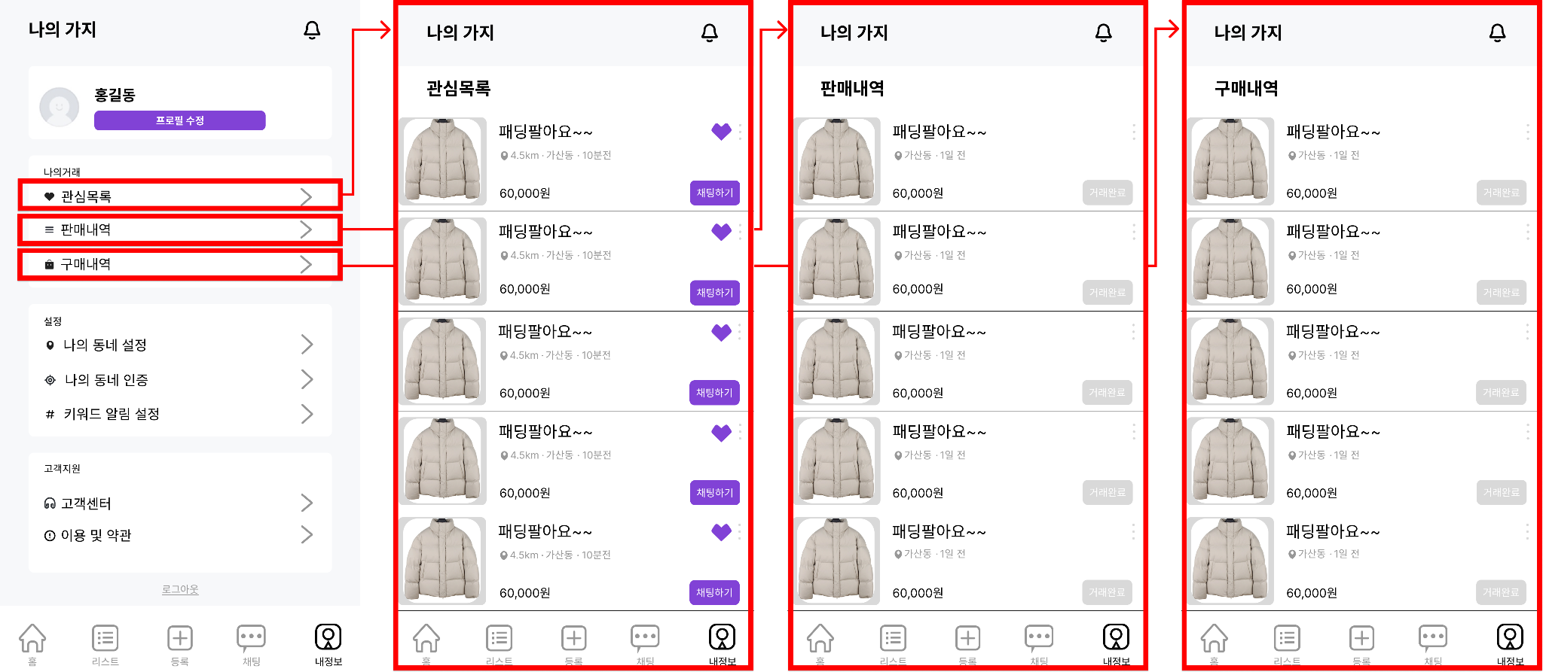
가지마켓
화면 설계 : 나의가지_나의 거래

Slide 11
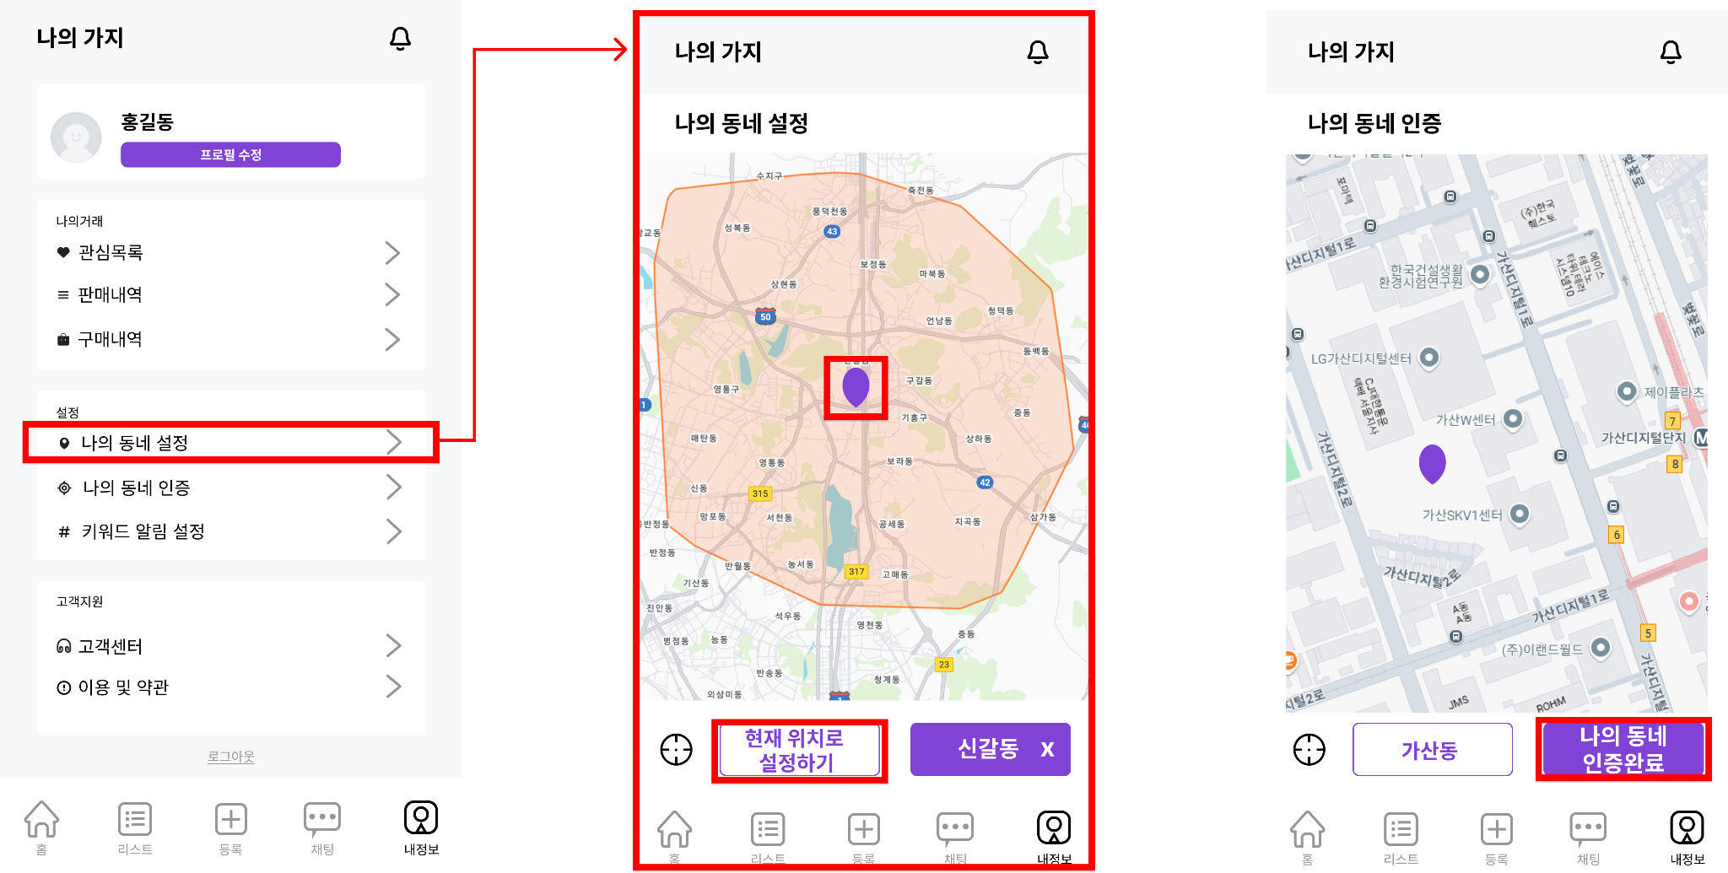
가지마켓
화면 설계 : 나의 가지 - 동네 설정

Slide 12
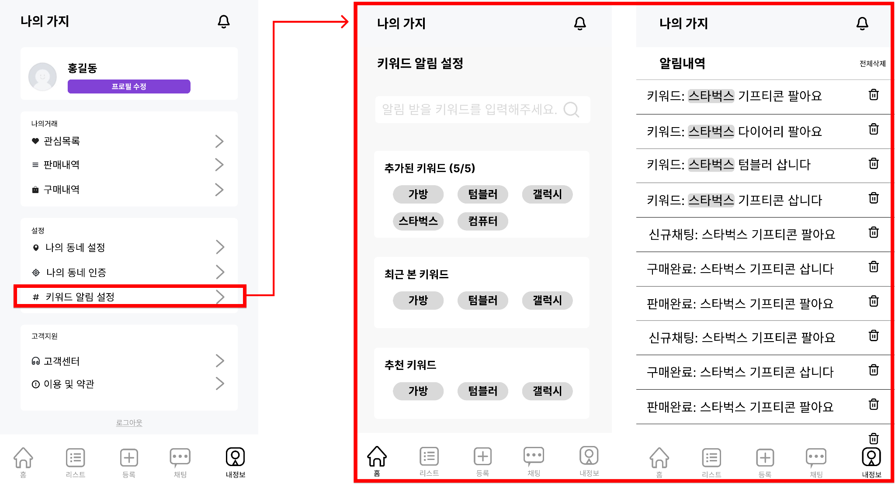
가지마켓
화면 설계 : 나의 가지_키워드 알림 설정

Slide 13
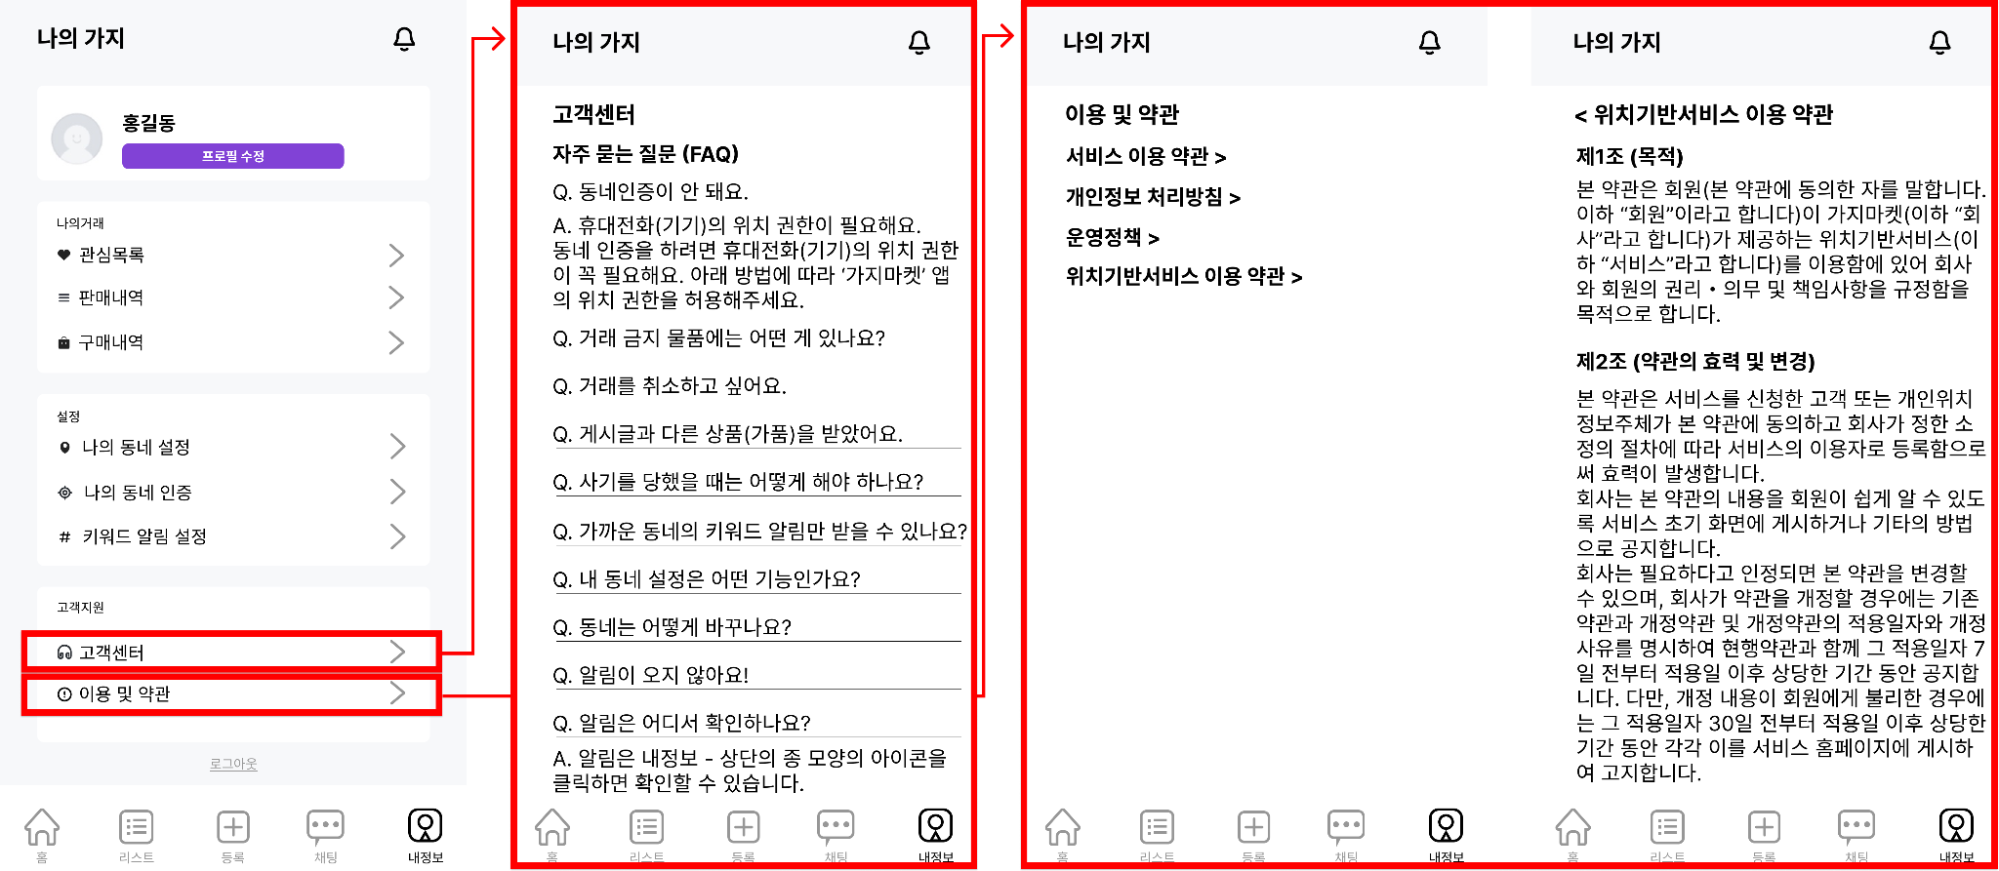
가지마켓
화면 설계 : 나의 가지 - 고객지원

